Slide 1

Universidad centroamericana
“José Simeón Cañas”
“El ángel de Jehová acampa alrededor de los que le temen, Y los defiende”. Salmos 34:7

Slide 2
Conceptos básicos
DISTRIBUCIONES DE PROBABILIDAD CONTINUA
Variables aleatorias continuas.
Distribución exponencial.
Distribución Normal.
Áreas bajo la curva Normal.
Problemas de aplicación.

Slide 3
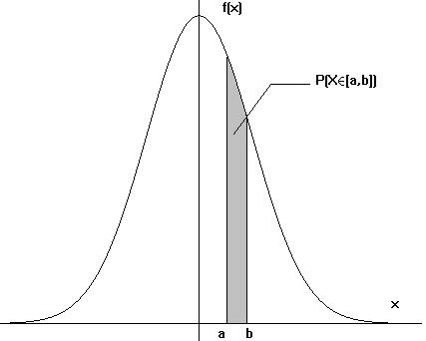
Variables aleatorias continuas
Una variable aleatoria continua x es la que su recorrido es un intervalo o unión de intervalos.

Slide 4
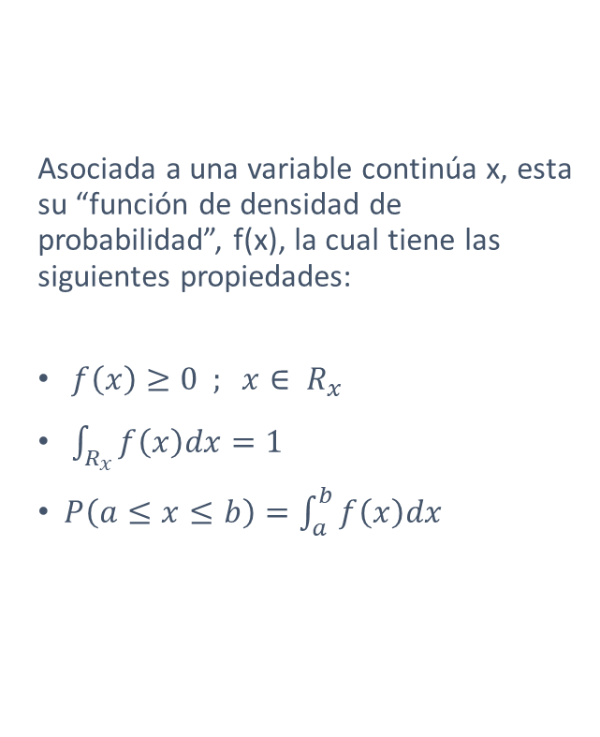
Propiedades
Asociada a una variable continúa x, esta su “función de densidad de probabilidad”, f(x), la cual tiene las siguientes propiedades:
$f\left(x\right)≥0 ; x∈ R_{x}$
$\int_{R_{x}}{f\left(x\right)dx}=1$
$P\left(a≤x≤b\right)=\int_{a}^{b}{f\left(x\right)dx}$

Slide 5

Media y varianza de una variable continua
$μ=E\left(x\right)=\int_{R_{x}}{xf(x)}dx$
$σ^{2}=V\left(x\right)=E{(x−μ)}^{2}=\int{{\left(x−μ\right)}^{2}f\left(x\right)dx}$
También $V\left(x\right)=\int_{R_{x}}{x^{2}}f\left(x\right)dx−μ^{2}$
$σ=\sqrt{V(x)}$

Slide 6

Desarrollo de problema
X es una variable aleatoria con función de probabilidad.
$$f\left(x\right)=Cx\left(2−x\right) ; 0≤x<2$$
Determine el valor de la constante c.
Calcular $P(0.9≤x≤1.5)$
Calcular la media $μ$, varianza $σ^{2}$ y desviación estándar $σ$ de la distribución $x_{}$

Slide 7
Distribución de probabilidad exponencial
La distribución de probabilidad exponencial se aplica a variables como las llegadas de automóviles a un lavado de coches, los tiempos requeridos para cargar un camión, las distancias entre dos averías en una carretera, etc.
A continuación se da la función de densidad de probabilidad exponencial.

Slide 8
Como ocurre con cualquier distribución de probabilidad continua, el área bajo la curva correspondiendo a un intervalo da la probabilidad de que la variable aleatoria tome algún valor en ese intervalo.
Para calcular probabilidades exponenciales como las que se acaban de describir, se usa la fórmula siguiente. Esta fórmula aporta la probabilidad acumulada de obtener un valor de la variable aleatoria exponencial que sea menor o igual que algún valor específico denotado por X0.
Nota: La distribución exponencial tiene la propiedad de que la media y la desviación estándar son iguales.

Slide 9
Desarrollo de problema
El tiempo requerido para pasar por la inspección en los aeropuertos puede ser molesto para los pasajeros. El tiempo medio de espera en los periodos pico en el Cincinnnati/Northern Kentucky Internacional Airport es de 12.1 minutos (The Cincinnati Enquirer, 2 de febrero de 2006). Suponga que los tiempos para pasar por la inspección de seguridad tienen una distribución exponencial.
¿Cuál es la probabilidad de que durante los periodos pico se requieran 10 minutos para pasar la inspección de seguridad?
¿De que durante los periodos pico se requieran más de 20 minutos para pasar la inspección de seguridad?
¿De que durante los periodos pico se requieran entre 10 y 20 minutos para pasar la inspección de seguridad?
Son las 8 de la mañana (periodo pico) y usted se acaba de formar en la fila para la inspección de seguridad. Para alcanzar su avión, tiene que estar en la puerta de arribo en no más de 30 minutos. Si necesitara 12 minutos una vez pasada la inspección de seguridad para llegar a la puerta de arribo, ¿cuál es la probabilidad de que pierda el avión?

Slide 10
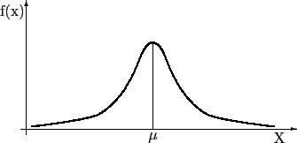
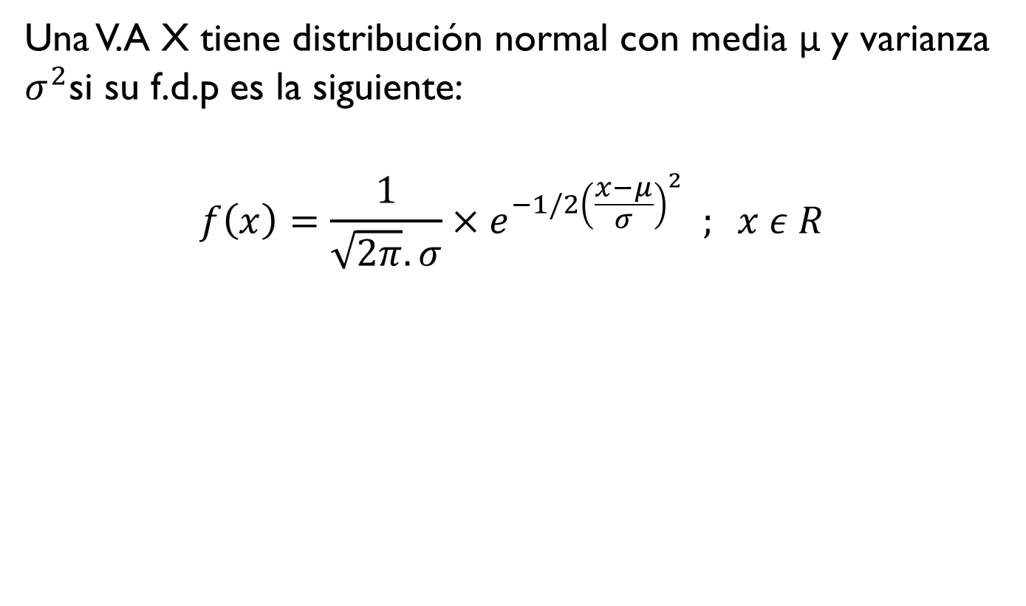
Distribución Normal (μ, σ)
Una V.A X tiene distribución normal con media μ y varianza $σ^{2}$si su f.d.p es la siguiente:
$$f\left(x\right)=\frac{1}{\sqrt{2π}.σ}×e^{−1/2{\left(\frac{x−μ}{σ}\right)}^{2}} ; x ε R$$

Slide 11

Importancia de la curva normal:
Muchas variables naturales, y físicas tienden a comportarse como una distribución normal.
La distribución normal sirve como aproximación de varias distribuciones probabilística.
Las medias muestrales tienden a distribuirse normalmente aunque la población de donde se toma la muestra no tenga un comportamiento normal.
Las proporciones muestrales $(\hat{p})$ tienden a distribuirse normalmente cuando las muestras son suficientemente grandes.
De la distribución normal se derivan otras distribuciones probabilísticas utilizadas en inferencias estadísticas: Chi-cuadrado $(X^{2})$ ; t-student, la F de Snedecor o de Fisher.

Slide 12
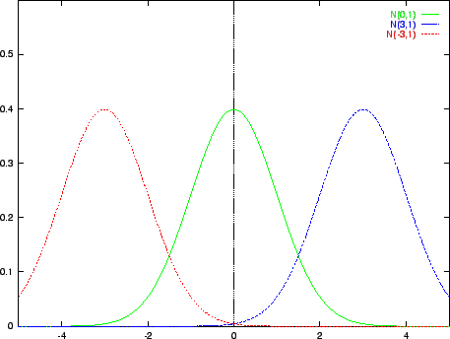

Gráficos Normales con igual σ y distintas (μ)
Consideremos los siguientes parámetros para una Distribución Normal $σ=1 y { μ}_{1}=−3 μ_{2}=0 { μ}_{3}=3$
$f_{1}\left(x\right)=\frac{1}{\sqrt{2π}(1)}×e^{−\frac{1}{2}{\left(\frac{x−(−3)}{1}\right)}^{2} } ; x ε R$
$f_{2}\left(x\right)=\frac{1}{\sqrt{2π}(1)}×e^{−\frac{1}{2}{\left(\frac{x−0}{1}\right)}^{2} } ; x ε R$
$f_{3}\left(x\right)=\frac{1}{\sqrt{2π}(1)}×e^{−\frac{1}{2}{\left(\frac{x−3}{1}\right)}^{2} } ; x ε R$

Slide 13
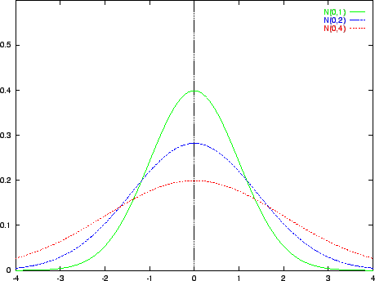
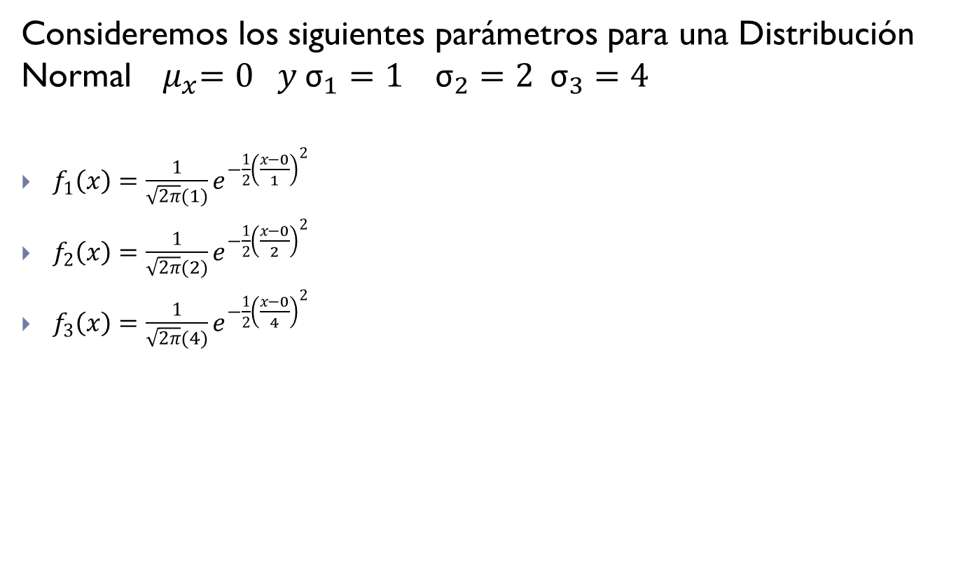
Graficas de normales con iguales medias μ y distintas σ
Consideremos los siguientes parámetros para una Distribución Normal${ μ}_{x}=0 y {\text{σ}}_{1}=1 {\text{σ}}_{2}=2 {\text{σ}}_{3}=4$
$f_{1}\left(x\right)=\frac{1}{\sqrt{2π}(1)}e^{−\frac{1}{2}{\left(\frac{x−0}{1}\right)}^{2}}$
$f_{2}\left(x\right)=\frac{1}{\sqrt{2π}(2)}e^{−\frac{1}{2}{\left(\frac{x−0}{2}\right)}^{2}}$
$f_{3}\left(x\right)=\frac{1}{\sqrt{2π}(4)}e^{−\frac{1}{2}{\left(\frac{x−0}{4}\right)}^{2}}$

Slide 14
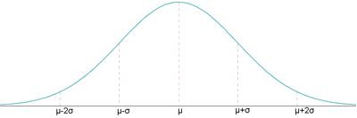
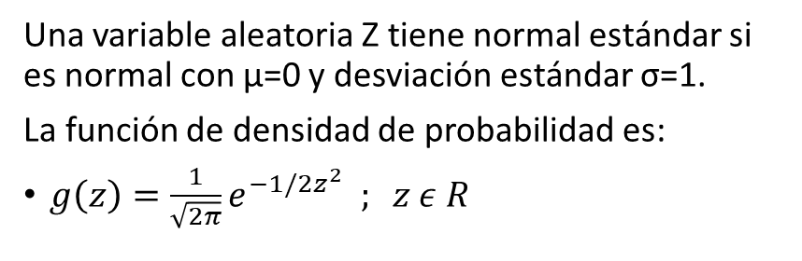
Distribución normal estándar (o normal tipificada)
Una variable aleatoria Z tiene normal estándar si es normal con μ=0 y desviación estándar σ=1.
La función de densidad de probabilidad es:
$g\left(z\right)=\frac{1}{\sqrt{2π}}e^{−1/2z^{2}} ; z ε R$

Slide 15


Cualquier normal con cierta media y cierta desviación estándar, se puede transformar en una normal estándar así: x es normal con media $μ$y desviación estándar $σ.$
Sea $z=\frac{x−μ}{σ}$entonces: z tiene distribución normal estándar y así
$$P\left(a≤x≤b\right)=P\left(\frac{a−μ}{σ}≤\frac{x−μ}{σ}≤\frac{b−μ}{σ}\right)$$
$$P\left(a≤x≤b\right)=P\left(\frac{a−μ}{σ}≤z≤\frac{b−μ}{σ}\right)$$

Slide 16
Problema sobre distribución normal
La incertidumbre de la demanda, particularmente en la industria de la moda es rápida y una preocupación importante. Por este motivo, Carol Wilson ha decidido echar un vistazo más de cerca a la distribución de la demanda de varios artículos que manufactura en su empresa.
Te ha pedido que analices la demanda de uno de los jeans básicos de la compañía, los "jeans rectos de corte regular" (SKU J97204X). La demanda semanal de este artículo se encuentra distribuida normalmente, con una media de 70 unidades y una desviación estándar de 24 unidades. (Tenga en cuenta que este SKU no está en el conjunto de datos en donde se definieron dichos parametros).
Si almacenó 84 unidades de “jeans rectos de corte regular” (SKU J97204X) para la semana 1, ¿cuál es la probabilidad de que la demanda durante la semana 1 exceda el nivel de existencias?
¿Cuántos “jeans rectos de corte regular” (SKU J97204X) necesita tener en stock para reducir la probabilidad de que la demanda exceda el nivel de existencias al 12.0%?

Slide 17

APLICACIONES EN EL MUNDO DE LOS NEGOCIOS

Slide 18

Ejercicio 1
Una variable aleatoria x tiene la siguiente f.d.p, $f\left(x\right)=6x\left(1−x\right); 0≤x<1$
Haga un gráfico de la función.
Mostrar que $\int_{R_{x}}{f\left(x\right)dx}=1$
Calcular las siguientes probabilidades.
$P\left(x=0.5\right)$
$P\left(x≤0.3\right)$
$P\left(0.5≤x≤0.7\right)$

Slide 19
Ejercicio 2
Los puntajes de un total de aptitud tienen una tendencia normal con μ= 62 puntos y σ=15 puntos.
¿Qué porcentaje de las personas que se someten al test tendrá una nota de 70 o más?
De 50 a menos
De 60 a más
Entre 50 y 70
Entre 65 y 85

Slide 20
Ejercicio 3
La U.S. Bureau of Labor Statistics informa que el gasto promedio anual en alimentos y bebidas de una familia es $5700 (Money, diciembre de 2003). Suponga que los gastos anuales en alimentos y bebidas están distribuidos en forma normal y que la desviación estándar es $1500. (Anderson, Sweeney y Williams 2008)
¿Cuál es el intervalo en que se encuentran los gastos de 10% de las familias que tienen los menores gastos anuales en alimentos y bebidas?
¿Qué porcentaje de las familias gasta más de $7000 anualmente en alimentos y bebidas?
¿Cuál es el intervalo en el que se encuentran los gastos de 5% de las familias que tienen los gastos más altos en alimentos y bebidas?

Slide 21
Ejercicio 4
El promedio anual de gastos de una familia estadounidense en transporte diario es $6312 (Money, agosto de 2001). Suponga que dicha cantidad está distribuida normalmente. (Anderson, Sweeney y Williams 2008)
Si sabe que 5% de las familias estadounidenses gastan menos de $1000 en el transporte diario. ¿Cuál es la desviación estándar en esta cantidad de gasto?
¿Cuál es la probabilidad de que un hogar gaste entre $4000 y $6000?
¿En que intervalo se encuentran los gastos de las familias que constituyen 3% de las familias con los gastos más altos en transporte?

Slide 22
Ejercicio 5
De acuerdo con Adversiting Age, el salario base promedio de las mujeres que trabajan como publicistas es superior al salario base promedio de los hombres. El salario base promedio de las mujeres es $67 000 y el salario base promedio de los hombres es $65 500 (Working Woman, julio/agosto de 2000). Suponga que los salarios están distribuidos normalmente con una desviación estándar de $7000 tanto para hombres como para mujeres. (Anderson, Sweeney y Williams 2008)
¿Cuál es la probabilidad de que una mujer tenga un salario mayor que $75 000?
¿De que un hombre tenga un salario mayor que $75 000?
¿De que una mujer tenga un salario mayor que $50 000?
¿Cuánto tendrá que ganar una mujer para tener un salario mayor que 99% de los hombres?

Slide 23
Ejercicio 6
Sparagowsky & Associates hace un estudio sobre los tiempos necesarios para atender a un cliente en la ventanilla de su automóvil en los restaurantes de comida rápida. En McDonald´s el tiempo medio para atender a un cliente fue 2.78 minutos (The Cincinnati Enquirer, 9 de julio de 2000). Tiempos de servicio como los de estos restaurantes suelen seguir una distribución exponencial.
¿Cuál es la probabilidad de que el tiempo para atender a un cliente sea menor que 2 minutos?
¿De que el tiempo para atender a un cliente sean más de 5 minutos?
¿De que el tiempo para atender a un cliente sean más de 2.78 minutos?

Slide 24
Ejercicio 7
El tiempo, en minutos, que un estudiante usa una terminal de computadora en el centro de cálculo de una universidad sigue una distribución de probabilidad exponencial con una media de 36 minutos. Suponga que un estudiante llega a una terminal precisamente en el momento en que otro estudiante quería usar la terminal.
¿Cuál es la probabilidad de que el segundo estudiante tenga que esperar 15 minutos o menos?
¿De que el segundo estudiante tenga que esperar entre 15 y 45 minutos?
¿Cuál la probabilidad de que el segundo estudiante tenga que esperar una hora o más?

